Slide 1

Sevilla
Oscar Vassallo 8 Kiev

Slide 2
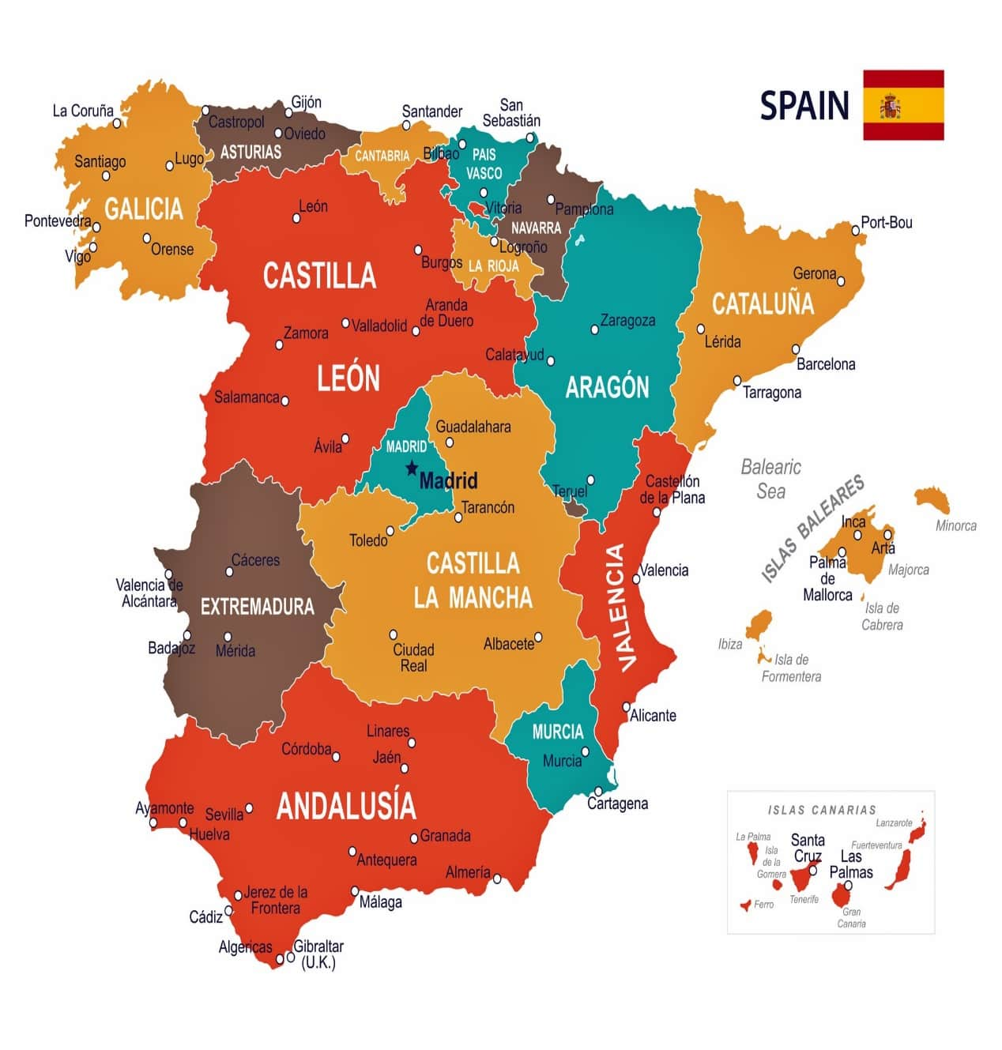
Sevilla es la capital de Andalucía en el sur de España.
Es famosa por su “flamenco” y “corridas de toros”.
Esta ciudad tiene muchas atracciones culturales.
Muchas turistas de todo el mundo visitan.

Slide 3
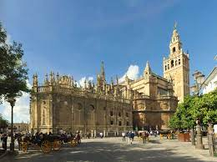
destino turístico de Sevilla
El primer destino turístico de Sevilla es
la Catedral de Sevilla y la Giralda.
Está en el Libro Guinness de los registros como la catedral más grande del mundo.
También se registró como Patrimonio de la Humanidad por la UNESCO en mil novecientos ochenta y siete.
Una famosa tumba del Cristóbal Colón(un explorador italiano) está dentro.
También puedes subir a la Giralda y ver la bonita vista de la ciudad.
La iluminación por la noche también es fantástica.

Slide 4
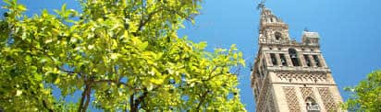
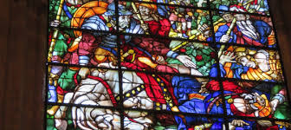
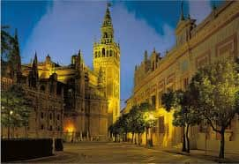
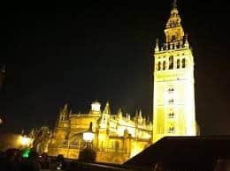
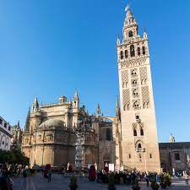
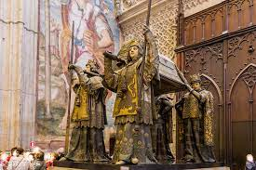

Slide 5
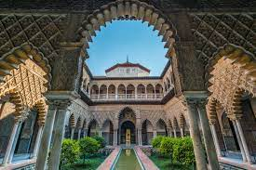
destino turístico de Sevilla
El segundo destino en Sevilla es
el Alcázar de Sevilla.
Es un castillo europeo cerca de la Catedral de Sevilla.
Este es el palacio de la familia real española, pero fue construido al estilo mudéjar.
El interior es como una Alhambra islámica en Granada porque Sevilla fue influencada por el Islam hace mucho tiempo.

Slide 6
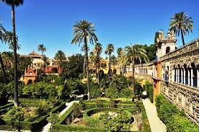
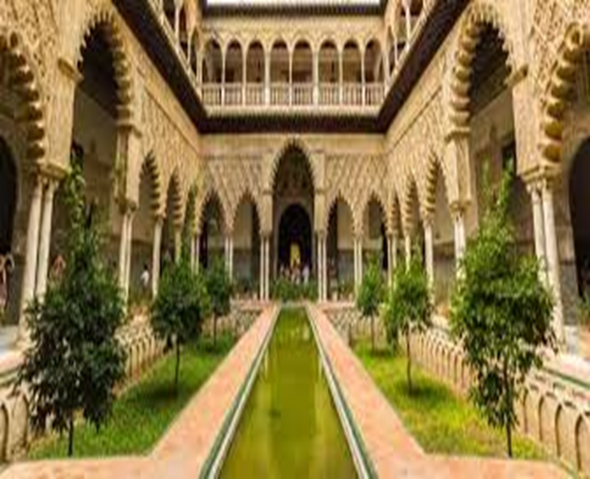
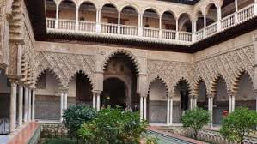
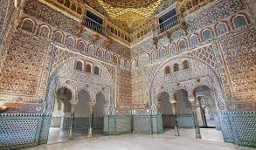
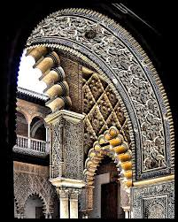
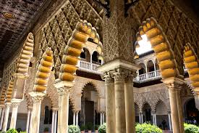

Slide 7
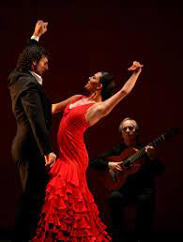

Flamenco
El flamenco es un arte escénico que se ha transmitido a las provincias de Murcia y Extremadura, principalmente en la región andaluza del sur de España y se acompaña principalmente de canciones, bailes y guitarras. En dos mil diez, fue registrado como patrimonio cultural inmaterial de España por la UNESCO.
el público se encuentra en una etapa apasionada que expresa emociones. Algunos bailarines actúan con lágrimas porque se sienten tan emocionales.

Slide 8
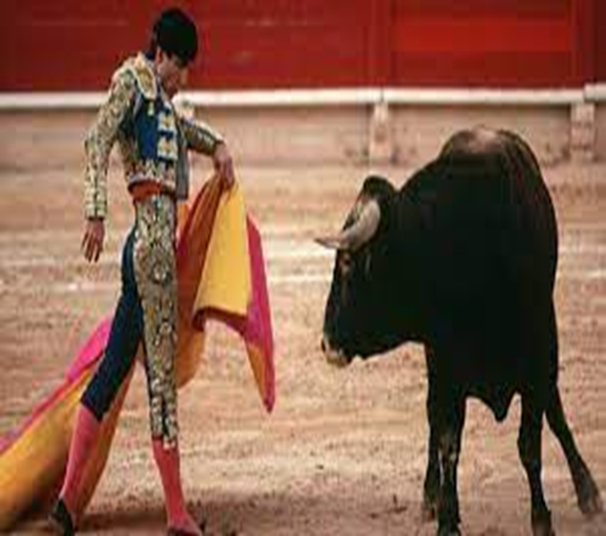
corridas de toros
La palabra "¡Torero!" Se usa a menudo como el mejor cumplido en España, y el torero sigue siendo un símbolo de los valientes españoles.
En la antigüedad, los niños que querían enriquecerse soñaban con pararse en el arenero de una plaza de toros, hacerse famosos y ganar mucho dinero.
¡En la plaza de toros, los hombres del espectador se superponen sobre la valiente figura del torero y animan al torero por la gloria y los sueños!
Los toreros intentan acabar con una corrida en un tiempo determinado, pero en ocasiones son atacados y heridos.
Los toreros se paran en la plaza de toros con hermosos trajes tachonados con lentejuelas doradas, pensando que podrían morir si pierden ante el toro.

Slide 9
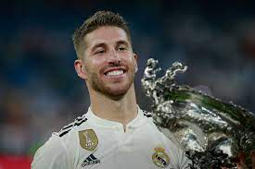
Una persona que más admiro es Sergio Ramos García, un futbolista profesional español que juega como centrista y capitana tanto el club de la Liga Real Madrid como el equipo nacional español.nació en Sevilla el treinta de marzo de mil novecientos ochenta y seis.
“Siempre quise ser torero o futbolista, cuando era joven.”

Slide 10
¡Visita Sevilla para sentir la cultura nostálgica española!

